Slide 1

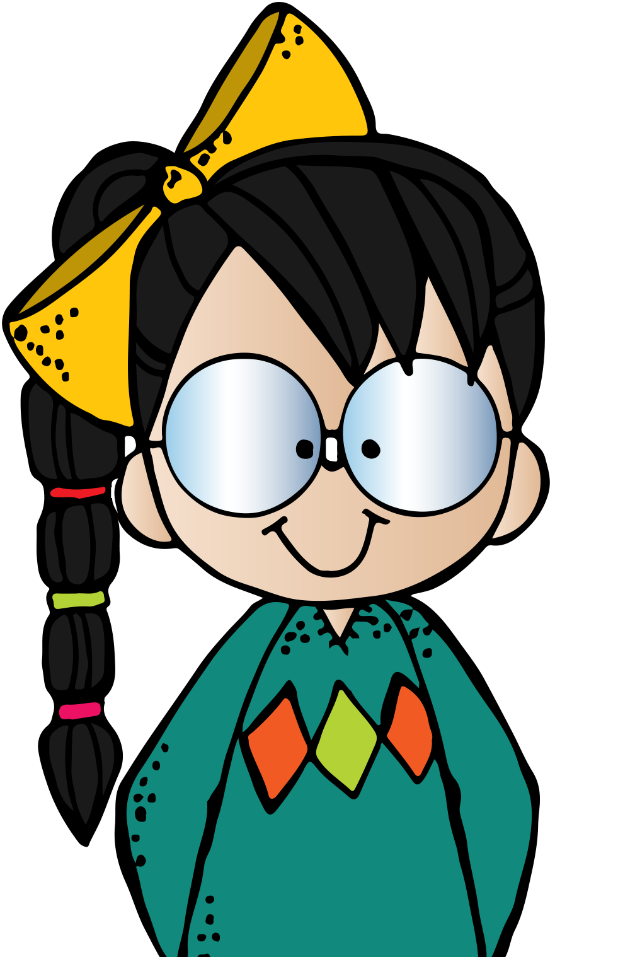
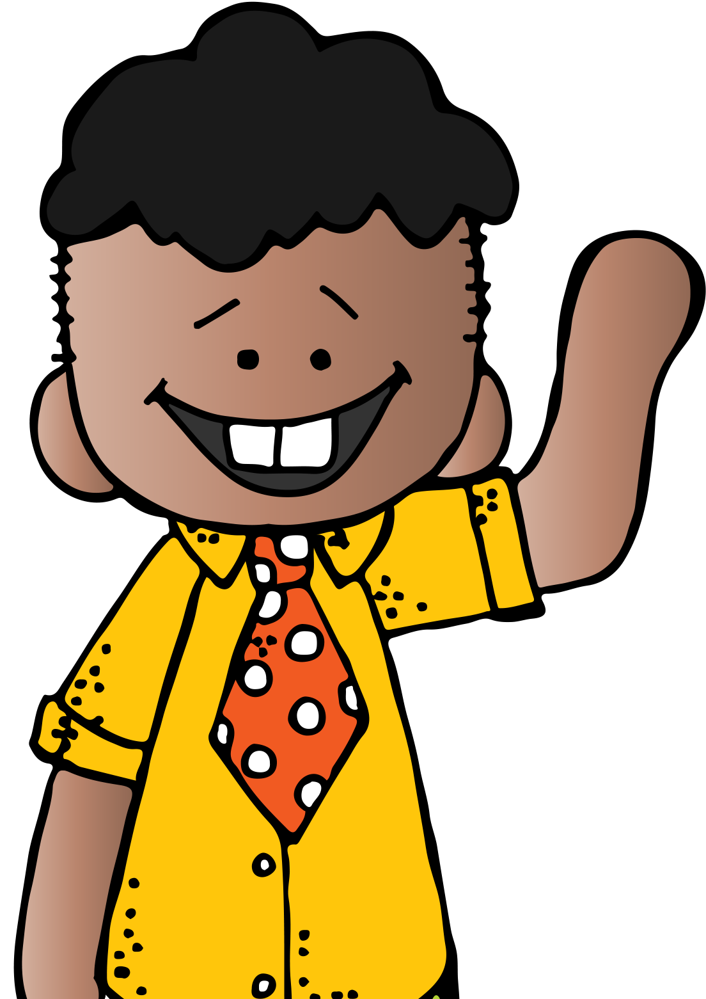
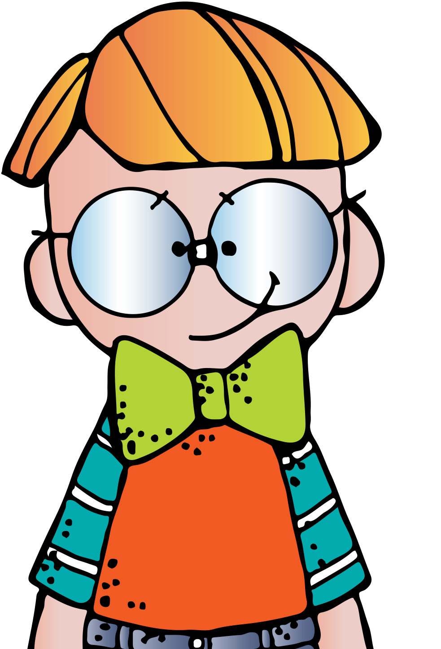
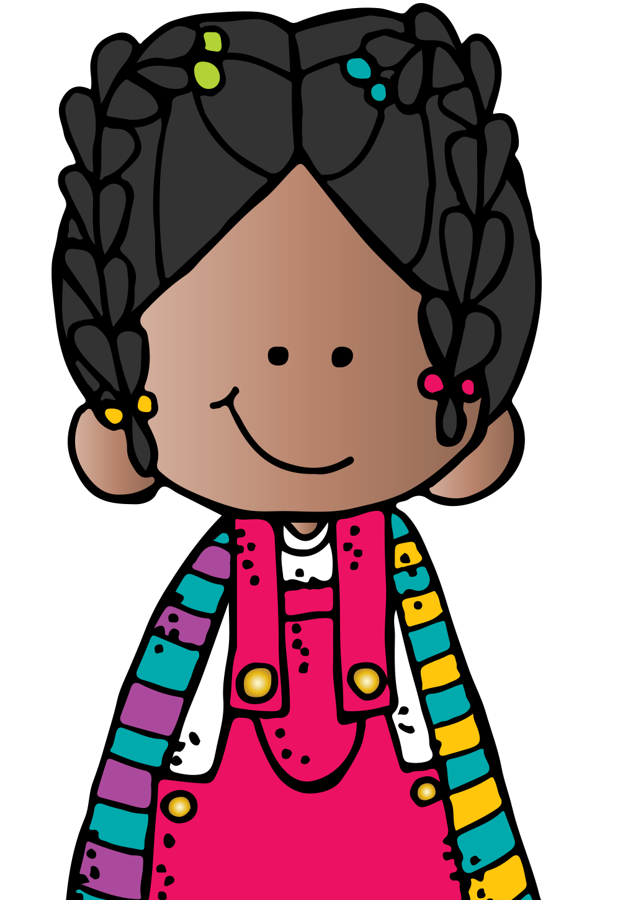

Slide 2


Ciclo escolar 25-26
Jardín de Niños: |  |  |  |  |  |  |  | Fecha:
Ubicación: |  |  |  |  | Grado: |  |  | Grupo:
N° total de niños: |  | Niñas: |  | Niños: |  |  |  | Edad:
Estilos de aprendizaje: |  | Auditivo: Visual: Kinestésico:
1 Contextualización
El Jardín de Niños “x” se encuentra en el estado de “X” en el municipio de “X”. Se ubica en “dirección, calle, colonia, código postal”. Pertenece al sector “X” y a la zona escolar “X”.
La organización del ´Jardín es (unitaria, bidocente, multigrado); consta de “X” grupos y “X” aulas, conformado por “X” maestras frente a grupo y “X” de personal de apoyo a la educación.
El grupo de “x” Está conformado por 20 niños y niñas, con edades entre cuatro y 5 años. El 85% de los alumnos asiste puntualmente y se integra de manera activa en las actividades diarias. presenta diversidad cultural y lingüística, con algunos niños que hablan español e idioma indígena en casa.
La mayoría de los niños vive con sus padres o familiares cercanos. Se observa que las rutinas familiares incluyen tiempo para el juego y actividades de cuidado personal. Los niños muestran curiosidad por explorar el entorno y participan con entusiasmo en actividades del aula.

Slide 3
FORTALEZAS
Expresión oral: La mayoría de los niños participa activamente en narración de cuentos y comparte ideas con claridad. Creatividad y arte: Disfrutan de actividades de dibujo, pintura y manualidades, mostrando imaginación y uso de colores variados. Motricidad gruesa: Participan con entusiasmo en juegos al aire libre, corriendo, saltando y bailando con coordinación. Interacción social: El grupo se relaciona de manera positiva, compartiendo materiales y respetando turnos en actividades grupales.
ÁREAS DE OPORTUNIDAD
Comprensión de consignas de dos o más pasos: Algunos niños necesitan apoyo para seguir instrucciones completas . Motricidad fina: Varios niños presentan dificultad al recortar, trazar o ensartar, por lo que se sugiere reforzar actividades de precisión. Regulación de emociones: Se observa que algunos niños requieren acompañamiento para expresar emociones y resolver conflictos de manera pacífica.
INTERACCIÓN Y CONVIVENCIA GRUPAL
El grupo generalmente muestra actitudes colaborativas y de respeto. Sin embargo, el n% de niños necesitan apoyo para compartir y esperar turnos en juegos simbólicos o actividades con materiales limitados.
OBSERVACIONES SOBRE APRENDIZAJE Y PARTICIPACIÓN
El grupo se muestra motivado, curioso y con disposición para explorar nuevas experiencias. participan activamente en actividades lúdicas y proyectos de aula,, aunque algunos requieren acompañamiento individual en tareas más complejas.

Slide 4
SUGERENCIAS PEDAGÓGICAS
Integrar actividades de dramatización y juegos grupales para fortalecer cooperación, comunicación y expresión de emociones. Diseñar dinámicas de motricidad fina con plastilina, ensartado y recorte, así como juegos de construcción. Utilizar consignas acompañadas de apoyos visuales y demostraciones prácticas para mejorar la comprensión de instrucciones. Mantener proyectos de exploración de la naturaleza y actividades artísticas para potenciar curiosidad, creatividad y expresión grupal.
CONCLUSIÓN GENERAL
El grupo presenta un desarrollo equilibrado en la mayoría de las áreas, destacando una expresión oral, creatividad y motricidad gruesa. Se recomienda reforzar la comprensión de consignas, motricidad fina y regulación emocional mediante estrategias lúdicas y colaborativas. Este diagnóstico servirá como guía para la planeación de actividades inclusivas y significativas durante el ciclo escolar.
Nombre y firma del docente
Nombre y firma del directivo

Slide 5

Ciclo escolar 25-26
Alumno(a): |  |  |  | Fecha:
Educadora: |  | Grado: | 1° | Grupo:
1 Datos del contexto
Información breve sobre familia, comunidad, salud o antecedentes relevantes.
Comentarios de la familia sobre intereses y rutinas del niño(a).
2 Exploración de saberes previos
LENGUAJES
Se comunica con palabras y frases sencillas para expresar necesidades. Comparte gustos o ideas de manera espontánea. Participa en juegos de palabras y rimas simples. Escucha cuentos y señala personajes o acciones. Reconoce algunos sonidos de su entorno y los imita Realiza garabatos con intención comunicativa. Dibuja personas u objetos básicos. Usa gestos, movimientos o canciones para expresar emociones. Identifica la inicial de su nombre.
SABERES Y PENSAMIENTO CIENTÍFICO
Observa plantas, animales y objetos de su entorno con curiosidad. Cuenta hasta ____ al contar con apoyo de objetos. Identifica posiciones simples: arriba/abajo, dentro/fuera. Reconoce formas básicas: círculo, cuadrado. Compara objetos señalando: grande/pequeño, pesado/ligero. Clasifica objetos por un criterio (color o tamaño).

Slide 6
ÉTICA, NATURALEZA Y SOCIEDADES
Participa en actividades de cuidado de plantas y animales en el aula o jardín. comparte y ayuda en pequeñas labores del aula (guardar juguetes, limpiar su espacio). Reconoce y nombra a miembros de su familia y compañeros. Muestra comportamientos de respeto y amistad hacia otras niñas o niños.
DE LO HUMANO Y LO COMUNITARIO
Reconoce su nombre, edad y algunas características personales. Explora movimientos básicos (caminar, correr, saltar, trepar). Manipula objetos concierto control (sujetar crayones, Construir con bloques). Muestra emociones básicas y puede expresarlas con palabras o gestos. Interactúa con compañeros y adultos de manera respetuosa. Lava manos y cuida su higiene personal con apoyo. Identifica algunos alimentos y bebidas saludables. Conoce reglas básicas de seguridad (no tocar objetos peligrosos).
3 Estrategias utilizadas para el diagnóstico
Observación directa
Juegos libres y dirigidos
Producciones gráficas y orales
Entrevistas con el alumno
Entrevistas con la familia
4 Resultados
1
El alumno(a) muestra fortalezas en ____________________ y requiere acompañamiento en ___________________. Se observó que ya reconoce __________________________________.
Disfruta actividades relacionadas con _______________________________________________.
Se relaciona de manera ____________________ con sus compañeros y adultos.
Su expresión oral es __________________. comprende consignas ________________________.
Requiere fortalecer ____________________________________________________________.
Se sugiere trabajar con _____________________________________, integrando actividades de ___________________________________________________________________________.
2
3
4
5
6
7
8
9
10

Slide 7
Ciclo escolar 25-26
Alumno(a): |  |  |  | Fecha:
Educadora: |  | Grado: | 2° | Grupo:
1 Datos del contexto
Información breve sobre familia, comunidad, salud o antecedentes relevantes.
Comentarios de la familia sobre intereses y rutinas del niño(a).
2 Exploración de saberes previos
LENGUAJES
Se comunica con frases completas y comprende consignas de dos pasos. Narra pequeñas experiencias o anécdotas personales. Participa en juegos de roles o dramatizaciones. Reconoce palabras y canciones en diferentes lenguas de su entorno. Representa gráficamente ideas simples (dibujos con intención definida). Expresa emociones mediante palabras y gestos. Realiza producciones gráficas con más detalles (dibujos, trazos, colores). Identifica su nombre escrito. Participa en actividades artísticas (pintura, música, danza) para expresar creatividad.
SABERES Y PENSAMIENTO CIENTÍFICO
Identifica algunos elementos de la naturaleza de su comunidad (plantas, animales, clima). Reconoce números hasta el 5 y realiza conteo hasta el número _____. Ubica objetos con nociones espaciales: cerca/lejos, adelante/atrás. Reconoce y nombra figuras geométricas comunes: círculo, triángulo, cuadrado. Realiza comparaciones de longitud y peso con apoyo de material concreto. Clasifica objetos por dos criterios (color y forma, tamaño y uso).

Slide 8
ÉTICA, NATURALEZA Y SOCIEDADES
Identifica prácticas básicas de cuidado del entorno (tirar basura en el bote, no dañar plantas). Expresa lo que le hace sentir parte de su grupo y comparte experiencias familiares o comunitarias. Participa en labores sencillas con responsabilidad (regar plantas, repartir materiales, ordenar el aula). Reconoce diversidad de familias y de roles dentro de la comunidad. Resuelve conflictos simples con palabras y muestra conductas de cooperación y respeto .
DE LO HUMANO Y LO COMUNITARIO
Describe aspectos de su identidad (gustos, habilidades, emociones). Realiza movimientos más coordinados y controlados (saltar con pies juntos, lanzar y atrapar). Muestra precisión en el uso de herramientas (tijeras, pinceles, utensilios de juego). Reconoce emociones propias y ajenas en interacciones cotidianas. Colabora con otros para resolver conflictos o compartir espacios. Mantiene hábitos de higiene personal de manera más autónoma. Selecciona alimentos y bebidas saludables con apoyo. Aplica medidas simples de prevención de accidentes (caminar por áreas seguras, no correr en pasillos).
3 Estrategias utilizadas para el diagnóstico
Observación directa
Juegos libres y dirigidos
Producciones gráficas y orales
Entrevistas con el alumno
Entrevistas con la familia
4 Resultados
1
El alumno(a) muestra fortalezas en ____________________ y requiere acompañamiento en ___________________. Se observó que ya reconoce __________________________________.
Disfruta actividades relacionadas con _______________________________________________.
Se relaciona de manera ____________________ con sus compañeros y adultos.
Su expresión oral es __________________. comprende consignas ________________________.
Requiere fortalecer ____________________________________________________________.
Se sugiere trabajar con _____________________________________, integrando actividades de ___________________________________________________________________________.
2
3
4
5
6
7
8
9
10

Slide 9
Ciclo escolar 25-26
Alumno(a): |  |  |  | Fecha:
Educadora: |  | Grado: | 3° | Grupo:
1 Datos del contexto
Información breve sobre familia, comunidad, salud o antecedentes relevantes.
Comentarios de la familia sobre intereses y rutinas del niño(a).
2 Exploración de saberes previos
LENGUAJES
Expresa necesidades, gustos y opiniones con claridad y seguridad. Narra historias con inicio, desarrollo y final, usando diferentes recursos (dibujos, dramatización, lenguaje oral). Juega con adivinanzas, rimas y trabalenguas. Reconoce y valora la diversidad lingüística en su entorno (palabras en lengua indígena, inglés u otras). Representa gráficamente ideas más complejas (dibujos con secuencia, primeros intentos de escritura). Identifica y escribe su nombre. Expresa emociones de manera más elaborada (explica qué siente y por qué). Realiza producciones gráficas con detalles y colores variados. Produce expresiones creativas en distintos lenguajes artísticos (teatro, música, danza, pintura).
SABERES Y PENSAMIENTO CIENTÍFICO
Explica con palabras sencillas fenómenos de la naturaleza de su entorno (día/noche, lluvia, crecimiento de plantas). Reconoce números hasta el 10 y cuenta hasta el número _____. Usa referencias espaciales más complejas: izquierda/derecha, entre, al lado. Identifica figuras geométricas variadas (círculo, triángulo, cuadrado, rectángulo, rombo, óvalo). Realiza estimaciones y comparaciones de magnitudes (qué envase tiene más, qué objeto es más largo). Clasifica objetos por varios criterios y explica cómo los agrupó.

Slide 10
ÉTICA, NATURALEZA Y SOCIEDADES
Explica la importancia de cuidar la naturaleza y propone acciones concretas. Reconoce su identidad personal y la relación con su comunidad, escuela y país. Participa activamente en labores y servicios que benefician al grupo o aula. Reconoce y valora la diversidad de personas, familias y culturas. Muestra actitudes de resolución pacífica de conflictos y fomenta la cultura de la paz.
DE LO HUMANO Y LO COMUNITARIO
Explica aspectos de su identidad y cómo se relaciona con su grupo y comunidad. Realiza movimientos complejos y coordinados con precisión (saltar, trepar, lanzar y atrapar). Utiliza herramientas y materiales con precisión y destreza. Regula emociones y muestra empatía en la interacción con diversos niños y adultos. Promueve relaciones positivas y respeto a la diversidad. Mantiene hábitos de salud personal de forma autónoma (cepillado de dientes, lavado de manos, cuidado de uñas). Escoge alimentos y bebidas que benefician su salud y explica por qué. Aplica medidas de prevención de accidentes de manera consciente (cuidado en escaleras o áreas de juego, cuidado con algunos objetos).
3 Estrategias utilizadas para el diagnóstico
Observación directa
Juegos libres y dirigidos
Producciones gráficas y orales
Entrevistas con el alumno
Entrevistas con la familia
4 Resultados
1
El alumno(a) muestra fortalezas en ____________________ y requiere acompañamiento en ___________________. Se observó que ya reconoce __________________________________.
Disfruta actividades relacionadas con _______________________________________________.
Se relaciona de manera ____________________ con sus compañeros y adultos.
Su expresión oral es __________________. comprende consignas ________________________.
Requiere fortalecer ____________________________________________________________.
Se sugiere trabajar con _____________________________________, integrando actividades de ___________________________________________________________________________.
2
3
4
5
6
7
8
9
10

Slide 11
1 Datos del contexto – Ejemplos de llenado
Vive con sus padres y una hermana mayor. Le gusta dibujar y jugar con bloques. la familia comenta que es alegre, aunque un poco tímido al inicio del día.
Vive con sus abuelos. Disfruta escuchar cuentos y cantar canciones tradicionales. en casa le leen todas las noches.
Vive en una comunidad rural con sus padres y 3 hermanos . Suele acompañar a su papá al campo y conoce animales y plantas de la región.
El niño vive con su mamá y su tía. Le gustan mucho los carritos y las pelotas. se adapta fácilmente a nuevos espacios.
La niña vive con su papá y su abuela. Le gusta mucho bailar y ayudar en la cocina. su familia comenta que es cariñosa y sensible.
Vive con sus padres y un primo que también asiste el preescolar. disfruta los juegos de mesa y ver caricaturas.
La niña vive con sus padres y un hermano bebé. Le gusta imitar a su mamá cuidando a muñecas.
Vive en un hogar donde se habla español y lengua indígena. Reconoce algunas palabras en ambas lenguas.
El niño vive con su madre y 2 hermanos mayores. Le gustan los juegos al aire libre y corre con facilidad.
La niña vive con sus padres, quienes trabajan en un comercio. Le gusta ayudar a acomodar cosas en la tienda.
Vive con su madre y su abuela. Le gustan los cuentos de animales y reconoce algunos números del 1 al 5.
El niño vive en un ambiente bilingüe (español –inglés). sabe algunas palabras y canciones en ambos idiomas.

Slide 12
Vive con sus padres y un hermanito menor. Le gusta mucho armar rompecabezas y jugar con plastilina .
La niña vive con su familia extendida (abuelos, tíos). Disfruta participar en fiestas familiares y sabe algunas canciones regionales.
Vive con su mamá. La familia comenta que es muy observador y le gusta preguntar “¿por qué?”
El niño vive con sus padres y cuida una mascota (perro). Le gusta contar experiencias relacionadas con él.
La niña vive con sus papás y 2 hermanas. Le gusta mucho pintar y reconoce su nombre escrito.
Vive con su abuela y su primo. Disfruta escuchar música y bailar. la familia comenta que es muy activa.
El niño vive en una comunidad pesquera. Acompaña a su padre a la playa y reconoce peces y embarcaciones.
La niña vive en la ciudad con sus padres. Reconoce edificios y calles cercanas a su casa.
Vive con sus padres y una tía. Le gusta ver caricaturas y repetir frases de ellas.
El niño vive con su mamá y su abuelita. Le gusta mucho jugar a la tiendita y conoce algunos billetes y monedas.
Vive con su familia en una comunidad agrícola. Ayuda a recoger frutas con su abuelo.
El niño vive con sus papás y disfruta los paseos al parque. Le gustan los columpios y el resbaladero.
La niña vive con su madre y 2 hermanos. Le gusta mucho escuchar cuentos de princesas.
Vive con sus padres y un primo adolescente. Reconoce canciones modernas porque las escuche en casa.

Slide 13
El niño vive con sus padres y le gusta acompañar a su mamá al mercado. Reconoce frutas y verduras.
La niña vive en un hogar con papás músicos. Le gusta cantar y tocar instrumentos de juguete.
Vive con su familia y cuida a un gato. Le gusta hablar de él y dibujarlo.
El niño vive con su mamá y su abuelita. Le gusta cuidar plantas en casa y regarlas. Reconoce varias flores por su nombre.
MAS EJEMPLOS DE DATOS DE SALUD, DISCAPACIDAD O CONDICIONES ESPECÍFICAS.
Se menciona que usa lentes para mejorar su visión.
Presenta alergia leve al polvo, por lo que requiere ventilación adecuada.
La familia señala que tiene diagnóstico de TDAH y que responde bien cuando se le dan consignas claras y breves.
Cuenta con diagnóstico de hipoacusia leve, utiliza auxiliar auditivo.
La madre refiere que requiere seguimiento médico por asma.
La familia comenta que necesita apoyo adicional en el desarrollo del lenguaje.
Se encuentra en valoración por posible dificultad de motricidad fina.
No presenta condiciones de salud relevantes.
La madre refiere que presenta crisis de ansiedad en ocasiones y necesita acompañamiento emocional.
Es breve y objetiva. No etiqueta. Incluye la condición sólo como información de apoyo para orientar al docente.

Slide 14
4 RESULTADOS – Ejemplos de llenado
El alumno muestra fortalezas en:
Expresión oral, comparte ideas y experiencias con entusiasmo.
Interacción social, establece vínculos positivos con sus compañeros.
Motricidad gruesa, disfruta correr, saltar y participar en juegos al aire libre.
Atención y concentración durante actividades de dibujo y pintura .
Narración de historias, utiliza su imaginación para inventar personajes y situaciones.
Curiosidad científica, observa, pregunta y busca explicaciones sobre lo que le rodea.
Identificación de números y conteo en situaciones cotidianas.
Expresión de emociones, comunica lo que siente de manera clara y espontánea.
Participación en actividades grupales, colabora y respeta turnos.
Precisión motriz fina, recorta, ensarta y dibuja con buena coordinación.
Comprensión de instrucciones, sigue consignas de uno y 2 pasos.
Creatividad artística, utiliza colores y formas variadas en sus producciones gráficas.
Autonomía personal, organiza sus materiales y pide ayuda sólo cuando lo necesita.
Cultura de la paz, resuelve conflictos con palabras y busca acuerdos.
Expresión corporal, disfruta bailar, imitar movimientos y participar en rondas.

Slide 15
4 RESULTADOS – Ejemplos de llenado
2. Requiere acompañamiento en:
Expresión oral, ampliando su vocabulario y confianza al compartir ideas.
Regulación de emociones, para identificar lo que siente y expresarlo de manera adecuada
Reconocimientos de números más allá del 5, mediante juegos y situaciones cotidianas.
Comprensión de consignas largas, favoreciendo la escucha atenta y la memoria de trabajo.
Interacción con sus compañeros, para fortalecer la cooperación y el respeto de turnos.
Motricidad fina, mejorando el uso de lápiz y tijeras a través de actividades lúdicas.
Secuencia narrativa, observando y agrupando con diferentes criterios.
Coordinación motriz gruesa, practicando saltos, lanzamientos y equilibrio.
Identificación de figuras geométricas, a través de juegos de construcción y exploración del entorno.
Uso de expresiones artísticas, explorando diferentes materiales y técnicas.
Autonomía en hábitos de higiene, recordando el lavado de manos y el cuidado personal.
Aceptación de la diversidad, fomentando actitudes de respeto hacia las diferencias.
Reconocimiento del paso del tiempo, diferenciando momentos del día y rutinas.
Resolución pacífica de conflictos, aprendiendo a dialogar y llegar a acuerdos.

Slide 16
4 RESULTADOS – Ejemplos de llenado
3. Se observó que ya reconoce:
Su nombre escrito y lo diferencia del de sus compañeros.
Algunos números del entorno.
Colores básicos .
Figuras geométricas
Emociones básicas
A los miembros de su familia y los nombra con claridad.
Animales comunes y sus sonidos característicos
Plantas y flores en su entorno cercano
Objetos de uso cotidiano, mencionando su utilidad
Algunas letras del alfabeto al verlas en carteles o cuentos
Partes de su cuerpo y explica para qué sirven
Palabras en otra lengua presente en su entorno
La importancia de lavar sus manos antes de comer
Canciones infantiles y participan en su entonación
Reglas básicas del aula.

Slide 17
4 RESULTADOS – Ejemplos de llenado
4. Disfruta actividades relacionadas con:
Lectura de cuentos
Pintura y dibujo
Música
Juego simbólico, asumiendo roles como doctor, mamá o maestro.
La naturaleza, observando plantas, recolectando hojas o cuidando el huerto escolar.
Juegos de construcción
Exploración matemática, contando objetos y comparando tamaños .
Movimiento corporal, corriendo,,, brincando y participando en rondas.
Expresión oral, contando anécdotas y participando en conversaciones grupales .
La vida práctica, como preparar alimentos sencillos o servir agua.
Convivencia grupal, compartiendo materiales y respetando turnos .
Manualidades, recortando, pegando y Armando diferentes figuras.
Tecnología educativa, observando vídeos o interactuando con recursos digitales.
Exploración de letras, reconociendo las iniciales de su nombre y el de sus compañeros.
Danza y expresión corporal, imitando pasos y creando movimientos propios.
5.- Se relaciona de manera:
Afectuosa
Respetuosa
Colaborativa
Alegre
Empática
Activa
Participativa
Cuidadosa/ actitudes de protección y apoyo
Abierta (estableciendo nuevas amistades fácilmente)
Cordial
Divertida
Cooperativa
Positiva
Entusiasta

Slide 18
4 RESULTADOS – Ejemplos de llenado
6. Su expresión oral es:
Clara y comprensible
Espontánea y fluida
Creativa
Rica en vocabulario
Adecuada a la situación
Expresiva (acompaña sus palabras con gestos y movimientos corporales)
Ordenada
Breve
En proceso de desarrollo
Segura
Descriptiva
Motivada
Moderada
Confusa
Repite palabras
Requiere intervención para que se comprendan sus mensajes
Limitada

Slide 19
4 RESULTADOS – Ejemplos de llenado
7. Comprende consignas:
Simples y dobles de manera clara, siguiendo instrucciones sin dificultad.
Orales en el aula y realiza las actividades indicadas correctamente.
Relacionadas con juegos y tareas, pidiendo aclaraciones sólo en casos específicos.
Simples, pero requiere repetir o apoyar con gestos e instrucciones más complejas.
Parciales y necesita acompañamiento para completar actividades que requieren varios pasos.
De manera desigual, mostrando atención intermitente y requiriendo recordatorios.
Muy básicas, casi siempre requiere ayuda para iniciar o completar la actividad.
De forma parcial y necesita apoyo constante para seguir instrucciones.
Se distrae fácilmente y requiere modelos visuales o gestuales.
Casi no comprende consignas orales y requiere repetición frecuente, acompañamiento individual y ejemplos prácticos.
8. Requiere fortalecer:
La expresión oral
La motricidad fina
La comprensión de consignas
La atención y concentración
Interacción social
La expresión de emociones
La coordinación motriz gruesa
La identificación de números y cantidades
El reconocimiento de formas y figuras geométricas
La autonomía en hábitos de higiene y cuidado personal
La aceptación de la diversidad
La creatividad y producción artística
La resolución pacífica de conflictos
La comprensión de medidas de prevención de accidentes
La participación en actividades grupales

Slide 20
4 RESULTADOS – Ejemplos de llenado
9. Se sugiere trabajar con:
Materiales visuales
Juegos de roles y dramatizaciones rompecabezas y bloques
Canciones y música
Cuentos e ilustraciones actividades al aire libre
Materiales de medición y conteo
Material didáctico manipulativo (plastilina, arena , pinzas)
Dinámicas grupales
Actividades de observación de la naturaleza
Tarjetas de emociones o figuras
Instrumentos musicales sencillos
Actividades de clasificación y comparación
Cajas de materiales sensoriales
Manualidades guiadas
10. Integrando actividades de:
Lectura y narración de cuentos
Dibujo y pintura
Conteo y clasificación
Canciones y ritmos
Juego simbólico y dramatización
Observación de la naturaleza
Manualidades con distintos materiales
Movimiento corporal y danza
Resolución de problemas y experimentos sencillos
Exploración de letras y palabras
Relación con compañeros y juegos grupales
Identificación de emociones y dramatización
Juegos de memoria y atención
Experiencias sensoriales
Hábitos de higiene y autocuidado

Slide 21
Duplica las diapositivas necesarias según e grado que impartes y según el número de alumnos que hay en tu grupo.
EDITA CON LAS SIGUIENTES FUENTES:
KG Corner of the Sky
KG First Time In Forever
HelloMorgan
DESCÁRGALAS DE DAFONT.COM

